Slide 1
金梦想教育
2018主流跨境电商平台
Cross-border e-commerce platform

Slide 2
个人跨境电商平台操作简历
2010年开始接触外贸到2018年全平台操盘手
2010
敦煌
2012
速卖通，ebay
2013
兰亭集市
2014
亚马逊
2015
lazada,newegg,PM，wish，小笨鸟

Slide 3
目录
亚马逊特点
速卖通平台特点
lazada平台特点
Wish平台特点
ebay平台特点
其他主流电商平台解析
平台优势，劣势分析
平台优势，劣势分析
平台优势，劣势分析
平台优势，劣势分析
平台优势，劣势分析
主要特点解析

Slide 4
主流电商平台有哪些？
Souq
yandex
Shopyy
Wish
Linio
Walmart
Aliexpress
KiKUU
PriceMinister
Jumia
Amazon
DHgate
Factorymarket
newegg
CDdiscount
EBAY
Paytm
Lazada
myMall
Factorymarke
shopee
Tophatter

Slide 5
2018各个平台招商入驻费用
德国 Factorymarket 1800 RMB
法国 Cdiscount 1800 RMB
法国 Fnac 5200 RMB
法国 Rakuten 3600 RMB
美国 Newegg 3600 RMB
美国 Opensky 5200 RMB
美国 Rakuten 5200 RMB
新加坡 Qoo10 3600 RMB
台湾 Rakuten 5200 RMB
中东 Souq 5200 RMB
西班牙 Carrefour 5200 RMB
俄罗斯 Yandex 5200 RMB
意大利 ePrice 5200 RMB
拉美 Mercadolibre 5200 RMB 中国仓
拉美 Mercadolibre 5200 RMB 美国仓

Slide 6
如何选择
我们应该选择哪些平台？
|首先需要了解每个平台的特点和各自的优缺点

Slide 7
01|Amazon

Slide 8
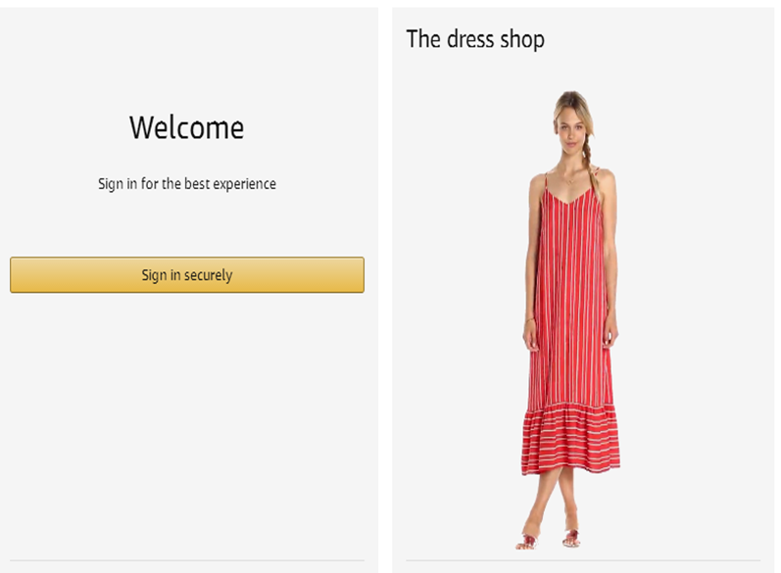
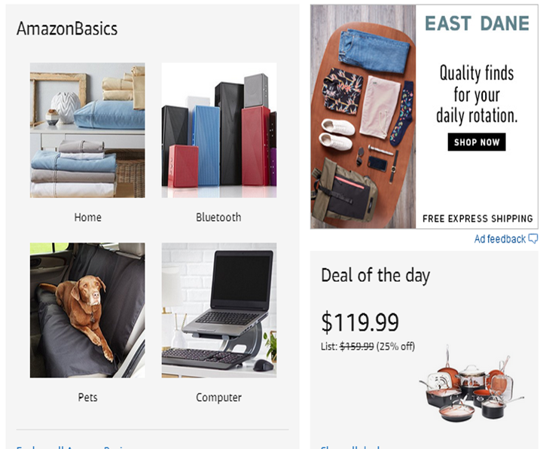
“
电商平台的独角兽
亚马逊1995年成立-1997年上市-
全球14个站点，覆盖65个国家-
在全世界拥有80个仓储基地，数千万产品，
覆盖全品类，全球活跃用户超过2.5亿。

Slide 9
Amazon特点
轻运营
重客户体验
高利润
重产品
重运输
8个站点
重品牌
高风险

Slide 10
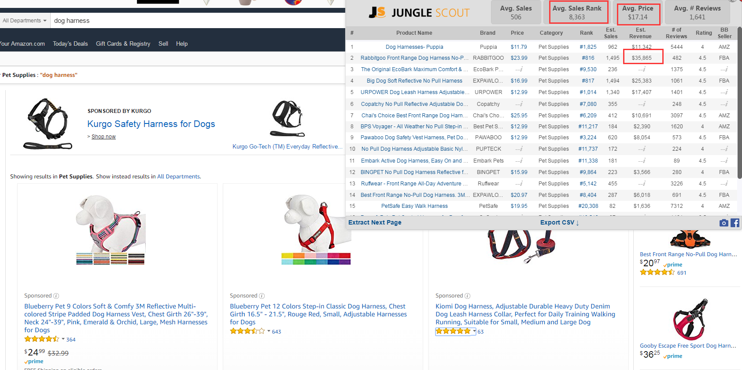
亚马逊销量监控-狗牵引绳

Slide 11
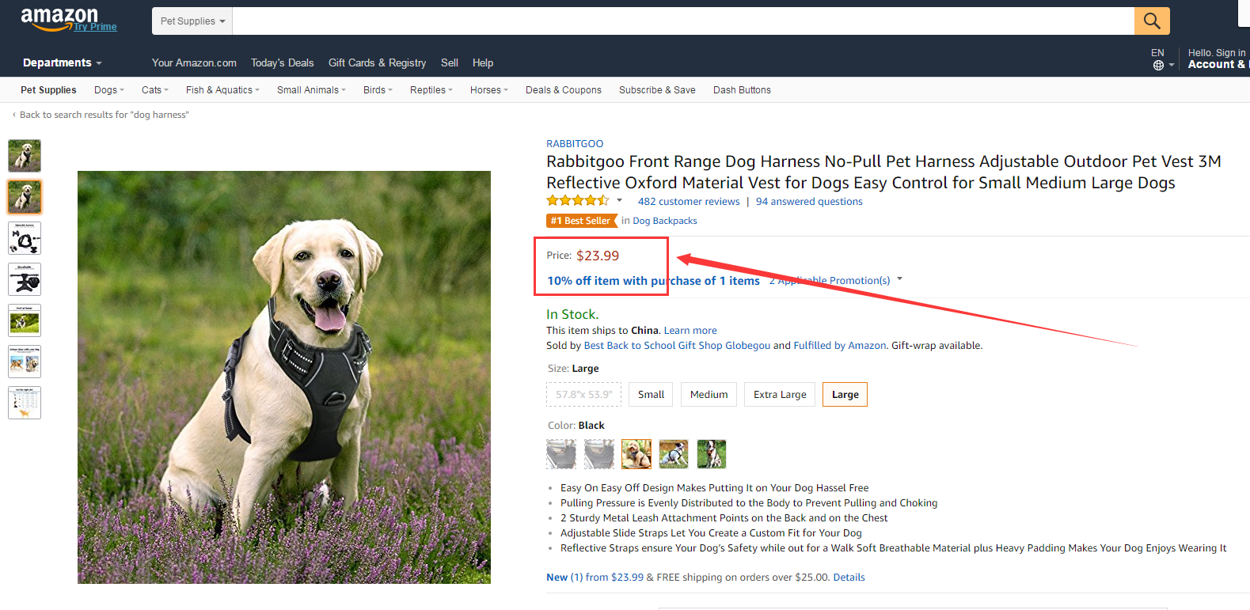
亚马逊销量监控-狗牵引绳

Slide 12
了解亚马逊
1997年上市-卖书籍起家。
在全世界拥有80个仓储基地，数千万产品，覆盖全品类，全球活跃用户超过2.5亿。
亚马逊
1995 年成立
全球14个站点，覆盖65个国家。
第三方卖家占比40%

Slide 13
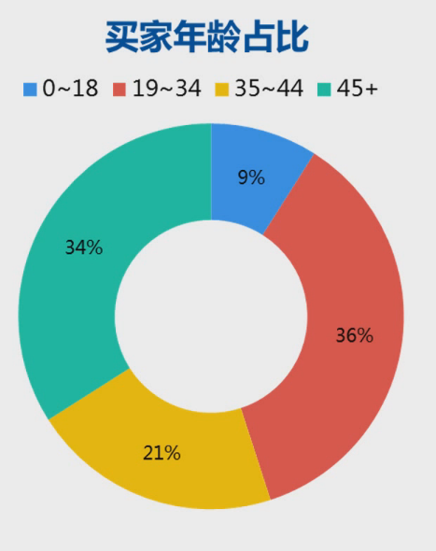
Amazon
买家年龄占比

Slide 14
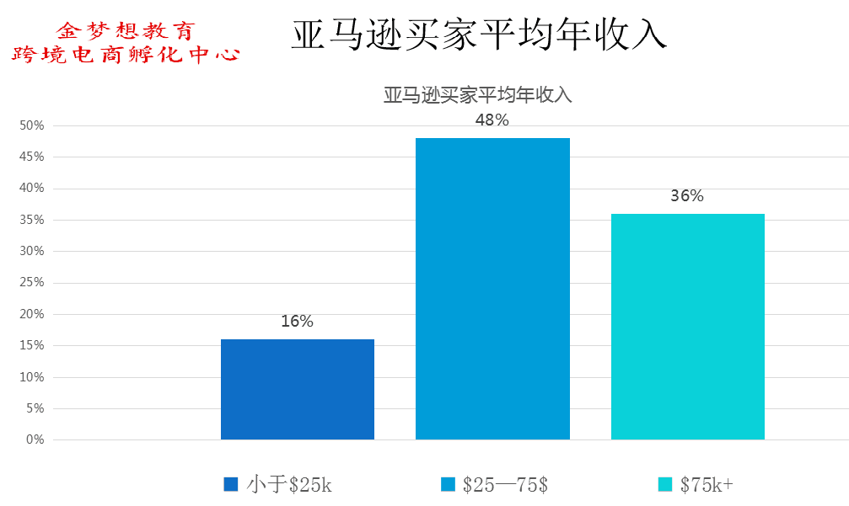
Amazon

Slide 15
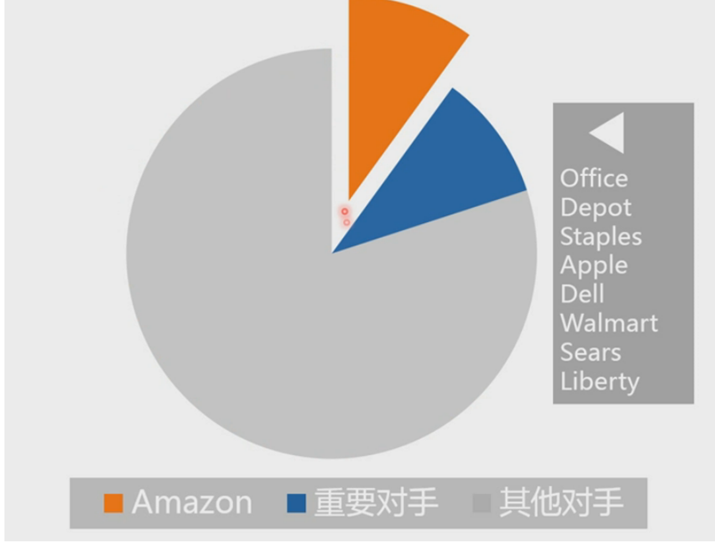
Amazon
美国电商平台占比

Slide 16
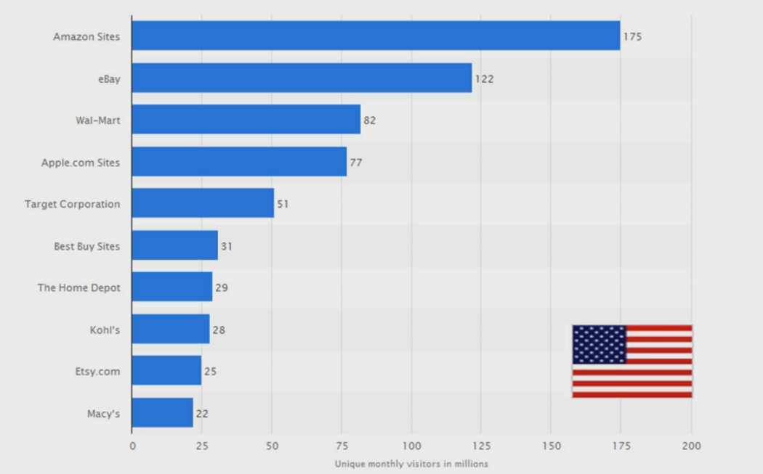
“
美国电商平台每月独立访客数量

Slide 17
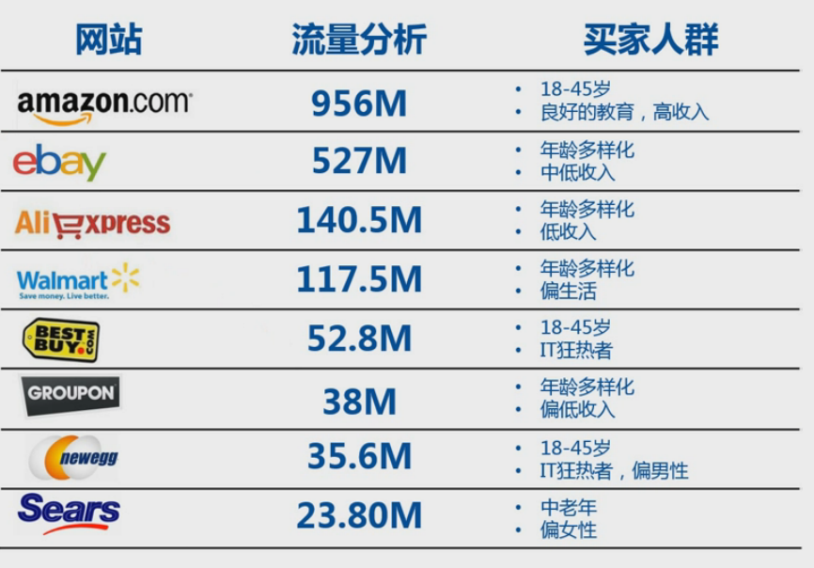
“
美国购物网站流量分析

Slide 18
Amazon平台优劣分析
优
势
亚马逊是跨境电商首选平台，欧美市场消费力高，流量最大
1
1
精细化运营，选品要求高
劣
势
中高端客户，客单价高，产品第一！
2
2
FBA发货，投资比较大
注重产品品质与品牌保护，是企业电商品牌建设的首选
3
3
平台规则经常更新，运营水平要求高
4
FAB发货，解脱每日发货烦恼
5
4
账号风险高
平台月租金便宜

Slide 19
02|Aliexpress

Slide 20
Aliexpress |
速卖通,正式上线于2010年4月，是阿里巴巴旗下在线交易平台，俗称“国际版淘宝”。全球速卖通面向海外买家，主要客户群体为俄罗斯，欧美和巴西。
速卖通最早可以个人免费入驻，一个身份证可以入驻6个店铺。现在的店铺升级，平台更加规范化，只能企业入驻，并且需要注册品牌。平台需要缴纳店铺年费。

Slide 21
Aliexpress
说明
1、每个速卖通账号只准选取一个经营范围经营，并可在该经营范围下 经营一个或多个经营大类。
2、年费按照经营大类收取，入驻不同经营大类需分别缴纳年费。同一经营大类下，年费只缴纳一份。
3、每个经营大类分设几个主营类目，每次可申请一个主营类目，若要经营一个经营大类下的多个主营类目，可分多次申请。
4、特殊类目（Special Category）不单独开放招商，而采取随附准入制度，即只要卖家获准加入任一经营大类，即可获得特殊类（Special Category）的商品经营权限;

Slide 22
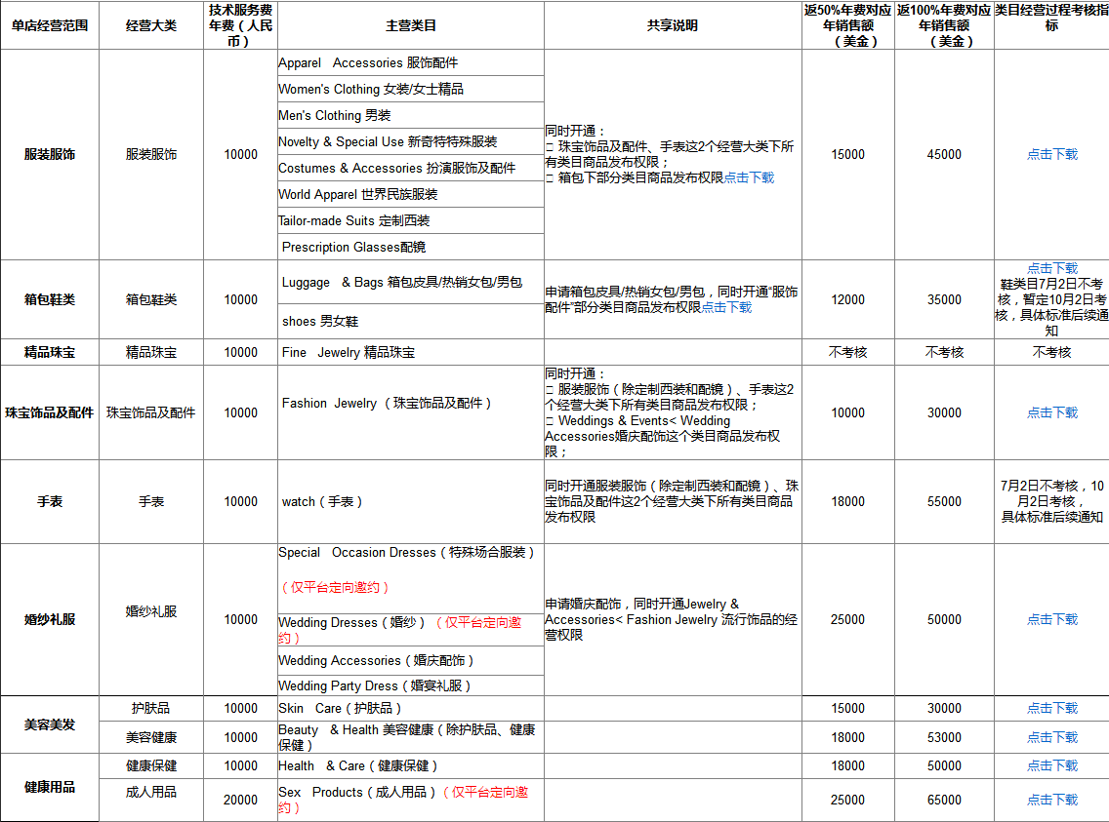
“
速卖通2018年度各类目技术服务费年费及考核一览表

Slide 23
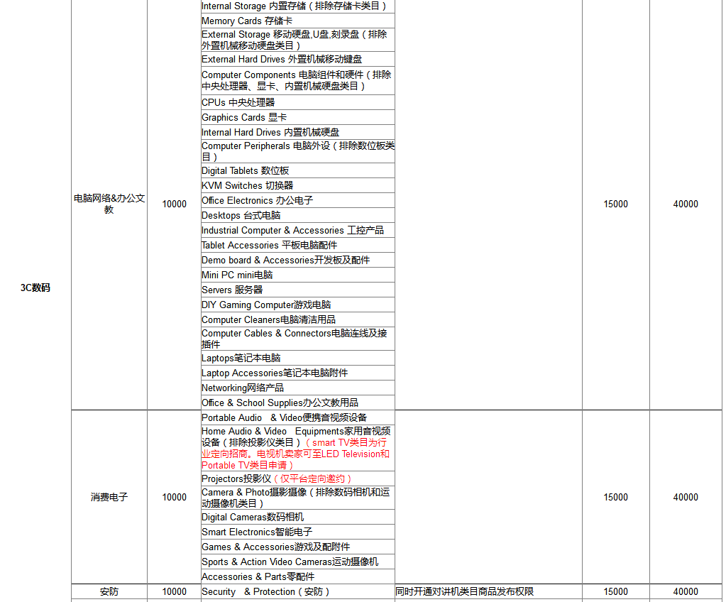
“
速卖通2018年度各类目技术服务费年费及考核一览表

Slide 24
Aliexpress
优势
覆盖广 流量大：覆盖220个国家和地区的海外买家，每天的买家流量超过5000万，最高峰值达到一亿，成为中国最大的电商平台。类目覆盖服装服饰、3C、家居、饰品等30个一级行业类目，成为目前产品品类最丰富的平台之一。
交易流程简便：买卖双方的订单生成、发货、收货、支付全在线上完成。
上架不收费，只收取交易额佣金，并且佣金较低。
物流商选择自由：速卖通上有三类物流，分别是邮政大小包、速卖通合作物流以及商业物流。卖家发货时，可以自由选择物流。
价格为王：价格低优势就大。
接受支付方式众多：

Slide 25
Aliexpress
劣势
竞争激烈。由于进入门槛低,因此在速卖通上从事相关业务的卖家数目众多,同类产品经营者多,价格竞争激烈,市场的价格空间更低。
每单成交量和成交金额太少,卖家投入精力与得到回报的性价比不高,因此有些传统国际贸易公司不屑于做这种跨境零售业务。
国际物流的瓶颈限制明显。产品单价便宜,大部分商家选择走中国邮政小包。容易出现运输慢、查件困难、丢件率高等情况。若选择商业快递,则商品运费高昂,大大降低商品的国际竞争性。
速卖通业务的卖家被迫过分依赖速卖通平台。由于速卖通业务的卖家是在速卖通平台上开店铺,发布产品,因此最终成交的订单多少,完全依赖商品、店铺的平台曝光量。曝光量大,成交的概率就大,但商品、店铺的曝光量受速卖通规则及速卖通的后台数据系统所影响。有时卖家会因平台数据不稳定,店铺、产品曝光量莫名其妙锐减,直接影响其订单量,最终却无法解决问题。对平台的依赖性过强,不利于企业的自身发展。

Slide 26
03|LAZADA

Slide 27
LAZADA
Lazada于2012年3月推出，是东南亚最大的购物网站之一，在印度尼西亚、马来西亚、菲律宾、新加坡、泰国 、以及 越南 设有分支机构。Lazada同时在香港、韩国、英国、以及俄罗斯设有办事处。
Lazada为东南亚电子商务的领头公司。顾客可以通过移动装置或电脑网站访问该平台，该平台同时也提供了包括货到付款在内的多种付款方式，提供全面顾客服务和免费退货服务，而且零售商通过一个零售渠道可以简单、直接接触到6个国家中约5.5亿的顾客。

Slide 28
LAZADA
优势 | 劣势
1. 东南亚第一大在线商城：6个站点，约3000万产品 覆盖超过15个品类。产品只需要上架到马来西亚站点，平台自动更新到其他5个站点。 | 1.退货流程繁琐：如果出现退货，货物会先退回lazada香港仓库，再由香港仓库退回。
2. 只需一张合同，卖家即可进入6个市场。在卖家中心的集中式账户管理 | 2.缺乏给力的ERP软件支持。目前为止，还没有Lazada官方认可支持的ERP软件。
3. 全面的消费者支援，包括使用当地语言的免费顾客服务。 | 3.物流方式单一：Lazada的订单并不是想走什么渠道都可以，必须使用lazada官方物流-LGS， 物流费用会增加
4. 卓越的物流能力，中国卖家可以将包裹寄到位于深圳和义乌的LGS分拣中心。 | 4.平台支持货到付款，妥投率相对较低。
5. 得到全球最大的零售公司——阿里巴巴集团支持 | 5.Lazada财务对账流水较复杂，卖家对账流程通常会遇到问题，无法明了地查看每一单对应的所有费用。
6. 平台活动多：5大促销活动，促销期间，销量大幅提升。 | 6.后台全英文操作，需要有一定英文基础
7. Lazada提供多种支付方式：Cash on Delivery（现金） Credit/Debit Card （信用卡/储蓄卡） Paypal/AMEX （贝宝/美国运通） HelloPay MasterPass（万事达的MaserPass）

Slide 29
LAZADA
后台展示
后台展示

Slide 30
04|WISH

Slide 31
wish
Wish是北美和欧洲最大的移动电商平台，有90%的卖家来自中国，是一家位于硅谷的高科技独角兽公司。
它使用一种优化算法大规模获取数据，并快速了解如何为每个客户提供最相关的商品，让消费者在移动端便捷购物的同时享受购物的乐趣，被评为硅谷最佳创新平台和欧美最受欢迎的购物类APP。
2014年，基于业务的快速发展，Wish于2014年在中国上海静安CBD成立了全资子公司以及中国总部。
2014年-2016年是Wish飞速发展的3年，Wish连续3年都被评为硅谷最佳创新平台。

Slide 32
wish
优势 | 劣势
1. wish有更多娱乐感，有更强的用户黏性。不同于传统电商，wish更注重商品的买卖交易，更专注于移动端的“算法推荐”购物。 | 1. 大部分情况下，Wish通过自己的客服处理售后问题，并对买家采取“宽松容忍”原则：只要 消费者提出退款，基本都通过。
2. 精准营销。wish不依附于其他购物网站。利用智能推送技术，为客户推送他们喜欢、收藏的产品，真正做到点对点推送。 | 2. Wish在海外仓方面的布局要落后于其他平台：目前开通了美国仓（FBW-US) ，欧洲仓（FBW-EU）。。
3. wish上面有大量精美的商品图片，用户喜欢，可以随时购买。 | 3.创始人纯技术男出身，在算法和推送两个领域做到了极致，这也是Wish能够迅速扩张的原因之一。但任 何事物都拥有两面性，技术上的自信也带来了一系列的问题，那就是过分依赖技术，导致服务与规则跟不 上发展的需要。
4. 门槛低：开店不需要租金，只收取成交佣金，允许个人卖家。 | 4. 因为定位是移动端，导致购物时间碎片化，冲动性消费占主导，随意性比较大。
5.后台操作简单，中文界面。是刚开始接触跨境电商小企业起步首选平台 | 5. 商家违反的平台规则后果就是罚款、下架，之后会进行告知，告知方式是在线通知或者邮件通知。之后申诉的成功率不高。
6. wish对接wish邮，推出优质化物流服务

Slide 33
wish
后台界面

Slide 34
05|EBAY

Slide 35
Ebay
ebey集团于1995年9月成立于美国加州硅谷，全球最大的电商平台之一。用户遍布全球各地，站点覆盖全球26个国家和地区，商品种类多样，拥有一个ebay账号，即可在ebay平台全球31个站点销售产品
轻运营，重性价比，重积累，欧美买家

Slide 36
Ebay
优点 | 缺点
1.资金回流快 | 1.老平台，主推汽配类。其他类目流量相对少一些
2.准备资金少 | 2.销售限额。额度=SKU售出数量+在线SKU库存数量，而不是listing在线数量。金额和数量，其中一个超出额度，则无法刊登。额度固价计算物品的售价，而不包含运费，拍卖计算的是物品的总价
3.规则人性化 | 3.ebay对物流的时效性要求非常高，如果是自发货，可能会存在延迟发货的风险
4.多国，多站点销售
5.销售方式灵活
6.个人名义可以注册
7.注意：个人和企业注册有什么不同
8.额度不同，个人账号只有5个额度，没有客户经理扶持
9.企业账号额度200-3000不等，客户经理扶持9个月。

Slide 37
06|Other Platforms

Slide 38
Joom
俄罗斯市场
Joom是一个全新的快速增长的移动端购物平台，目前主要针对俄罗斯与欧洲市场。从2016年6月开始上线，同年11月对华招商，目前主要针对俄罗斯与独立国家联合体市场。Joom 是一个全新的快速增长的移动端购物平台，主要目标国市场是俄罗斯、欧洲，目前还包括正在拓展的其他市场南非。
一旦您的公司通过审核，您就需要在开通账户前支付1000$的押金。押金金额要转到Joom的Payoneer账户，可以用贵公司的Payoneer账户或者银行卡来支付押金。
注意：放款时间60天

Slide 39
Jumia-非洲市场
Jumia
由德国著名的上市公司Rocket Internet创立

Slide 40
Jumia-非洲市场
Jumia

Slide 41
Jumia-非洲市场用户
Jumia

Slide 42
Linio-拉美电商平台
Linio

Slide 43
Linio入驻条件
Linio

Slide 44
Linio运营要求
Linio

Slide 45
Yandex
Yandex Market（Yandex市场）是俄罗斯搜索巨头Yandex旗下的一家购物网站产品查询和对比的集合类网站，用户可以查询各类产品在不同购物网站上的价格及评价，以便进行比较，从而选出最适合自己的一款产品。Yandex目前所提供的服务除了电子商务，还包括搜索、最新新闻、地图和百科、电子信箱、互联网广告及其他服务，相当于俄罗斯的阿里巴巴

Slide 46
Yandex
1.账号入驻费： 人民币5200元
2.回款: yandex money直接结款给卖家
3.账号下来时间： 2-3周
4.入驻条件：有公司 + 能提供跨境电商平台店铺审核
https://market.yandex.ru/
（这是PC端，APP端要9月头上线,但平台可以先开通后台账号给卖家先做上传产品的准备）
Yandex新成立的APP端， 不是PC端, 现在不清楚。但Yandex是做收索引擎的，再加上PC端流量也很不错。所以能直接导流进app端。

Slide 47
Souq
Souq.com
是中东最成功的电商平台，被称为“中东亚马逊”，总部在阿联酋。

Slide 48
Souq
S+
中东Souq:
1.账号入驻费： 人民币5200元
2.Souq必须要先屯货到Winlink海外仓或者FBS。卖家提前发货到Winlink深圳仓、广州仓、义乌仓；Winlink再运输到Winlink UAE海外仓。（平台很适合铺货，但开始时考虑到要海外仓屯货，可以先走精品路线）
3. Souq通过Winlink收款，卖家再从Winlink提现到以下银行账号：
1）美金，要求是香港账户，必须是公司账户。
2）人民币，要求大陆账户，可以是公司或者个人账户。
4.账号下来时间： 2-3周
5.入驻条件：有公司 + 能提供跨境电商平台店铺审核
6. https://deals.souq.com/ae-en/
中东Souq不错的，它被amazon收购了。

Slide 49
Factorymarket
1. 账号入驻费： 人民币1800元
2. SKU要求：不少于5K, 并且账号开通后，3天内要上传5K. API、店小秘、 普源、通途都可对接
3. 客单价：USD5-USD10，佣金统一15%
4. 账号下来时间：2周左右
5. 入驻条件：有公司 + 5K或以上SKU,能提店铺审核
6. https://www.factorymarket.de/
平台要求新商家3天之内上传5000个SKU。有Wish，店小秘经验的商家是主要招商目标。
德国Factorymarket也是新平台，但它们想迅速扩大平台，所以要找SKU多，价格低的卖家

Slide 50
其它电商平台
DHgate2004：针对欧美买家，重小额批发，会员制
Newegg，新蛋网成立于2001年，总部位于美国南加州，网站主要从事电脑、消费电子、通讯等3C产品的网上销售。在美国，它销售的商品种类高达55,000种，已经是全美规模最大的IT数码类网上零售商之一。目前开通了美国，加拿大站点
Walmart，沃尔玛，2017年开始对华招商，对招商卖家要求严格，必须入驻亚马逊商家才有资格
PriceMinister，老牌的法国电商平台，在法国有很大影响力，被日本乐天收购。

Slide 51
其它电商平台
CDdiscount,法国最大网络电商，以低价批发为主，线上批发商城
shopee：东南亚与台湾电商平台，2015年6月正式上线，在2016年开始招商。Shopee是一款遍布东南亚的移动社交购物平台。购物类APP下载量，台湾、越南排行第一，马来西亚、新加坡、泰国、印尼排行第二。
KiKUU（集库），非洲跨境电子商务移动客户端的交易平台，目前面向非洲市场推出了数十万品类的商品，通过全品类商品经营，突破了非洲零售市场单一模式，占据非洲B2C电子商务平台领先地位

Slide 52
其它电商平台
Tophatter，是一家在线拍卖网站，平台最核心的销售模式是90秒实时拍卖，也是目前在世界上最独特的销售模式之一，这个成就了它成为销售速度最快的平台。目前Tophatter有手机端，也有Web端，手机端占了95%以上的流量。
myMall,据称是俄罗斯最佳电商平台的myMall，每周就能收一次款

Slide 53
其它电商平台
Factorymarke，欧洲电商平台，是一个结合PC端，移动端及线下连锁实体店新型购物平台。
Shopyy，是厦门中恒天下网络科技有限公司2016年推出的一个针对跨境电商独立站的SAAS平台，通过在线即可自助完成跨境电商的独立站搭建
Paytm，印度最大移动支付和商务平台。

Slide 54
思考
互联网时代，电商平台会越来越多，你会怎样选择？

Slide 55
感谢观看 | THANK YOU
PPT模板下载：www.1ppt.com/moban/ 行业PPT模板：www.1ppt.com/hangye/
节日PPT模板：www.1ppt.com/jieri/ PPT素材下载：www.1ppt.com/sucai/
PPT背景图片：www.1ppt.com/beijing/ PPT图表下载：www.1ppt.com/tubiao/
优秀PPT下载：www.1ppt.com/xiazai/ PPT教程： www.1ppt.com/powerpoint/
Word教程： www.1ppt.com/word/ Excel教程：www.1ppt.com/excel/
资料下载：www.1ppt.com/ziliao/ PPT课件下载：www.1ppt.com/kejian/
范文下载：www.1ppt.com/fanwen/ 试卷下载：www.1ppt.com/shiti/
教案下载：www.1ppt.com/jiaoan/
字体下载：www.1ppt.com/ziti/

